Slide 1
Об’єктно-орієнтаційне відображення ORM
ADO.NET Entity Framework & Hibernate

Slide 2
ORM (Object-relational mapping) — технологія програмування, яка зв'язує бази даних з концепціями об'єктно-орієнтованих мов програмування, створюючи «віртуальну об'єктну базу даних».
Суть проблеми полягає в перетворенні таких об'єктів у форму, в якій вони можуть бути збережені у файлах або базах даних, і які легко можуть бути витягнуті в подальшому, зі збереженням властивостей об'єктів і відносин між ними. Ці об'єкти називають «постійними» (англ. persistent).

Slide 3
3 підходи до генерації ORM-класів
Програміст пише класи повністю вручну, і поля з примітивними типами даних, и ссылочные. Потім налаштовує— вказує, що клас Client співставлений з таблицею TBL_CLIENTS, а поле Client в класі Order відповідає запису в таблиці TBL_CLIENTS, яка загружається по значенню із стовпця CLIENT_ID таблиці TBL_ORDERS. Можуть бути і зворотні зв’язки: наприклад, колекція Orders в класі Client збираєтся по посиланням на цей запис в TBL_CLIENTS із поля CLIENT_ID таблиці TBL_ORDERS. Тобто, в таблиці TBL_CLIENTS немає ніяких згадок про замовлення, але в класі Client є колекція замовлень даного клієнта. По написаному коду можна згенерувати базу даних.
Програміст малює UML-модель (сутності и зв’язки між ними), ORM по моделі генерує класи и БД
Програміст “натравлює” ORM на існуючу базу, вона генерує проксі-класи. Деякі ORM підтримують всі 3 підходи, деякі — тільки 1-й або 3-й

Slide 4
C # код для доставки запиту, написаного на SQL, в ядро бази даних.
І за допомогою ORM
String sql = "SELECT ... FROM persons WHERE id = 10";
DbCommand cmd = new DbCommand(connection, sql);
Result res = cmd.Execute();
String name = res[0]["FIRST_NAME"];
Person p = Person.Get(Person.Properties.Id == 10);
String name = p.getFirstName();

Slide 5
Список ORM-бібліотек
C++
LiteSQL
ODB
QxORM
.NET
ADO.NET Entity Framework (.NET Framework 3.5 SP1)
LINQ to SQL (.NET Framework 3.5)
Nhibernate(Портована з Java)
Java
Hibernate
Java Persistence API
EclipseLink

Slide 6
ADO.NET Entity Framework
Підтримка XML
Можливість модифікації
Простота програмування(Компоненти даних ADO.NET інкапсулюють функціональні можливості доступу)
Продуктивність (Для непідключених застосунків
набори даних ADO.NET дають виграш в продуктивності в порівнянні з непідключеними наборами записів ADO)

Slide 7
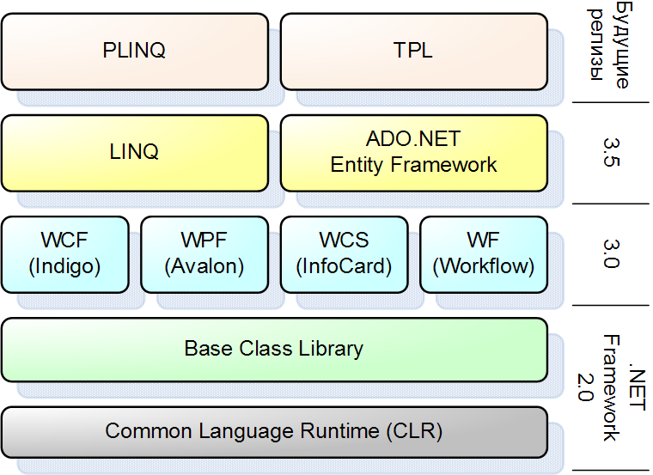
ADO.NET Entity Framework в составе .NET Framework

Slide 8
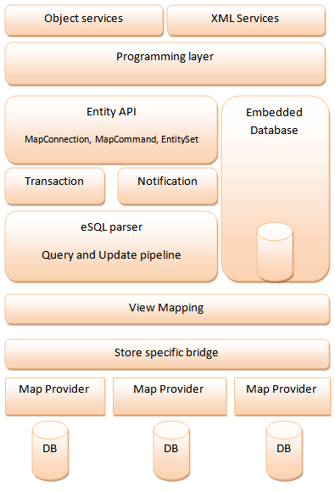
ADO.NET Entity Framework stack

Slide 9

Hibernate (Java ORM Framework)
«J-ти по-новому!», «Make Java Great Again!» і «SQL без SQL»

Slide 10
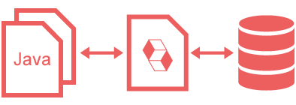
Hibernate: схоже з ADO.NET ?
Підтримка XML (хоча більш оптимальним є використання Java-анотацій)
Зручність проектування структур даних та синхронізації їх інтерфейсів з SQL-подібними БД (можливо завдяки мепінгу (mapping – зіставлення, картування) таблиць баз даних з класами Java, що реалізується з допомогою конфігураційних XML-файлів або Java-анотацій)
Персистентність (забезпечується прозоре збереження POJO (Plain Old Java Objects), колекцій, Generics за однієї вимоги: POJO мають включати конструктор за замовчуванням)
Висновок: функціонально різниця досить незначна, АЛЕ все ж вона є!

Slide 11
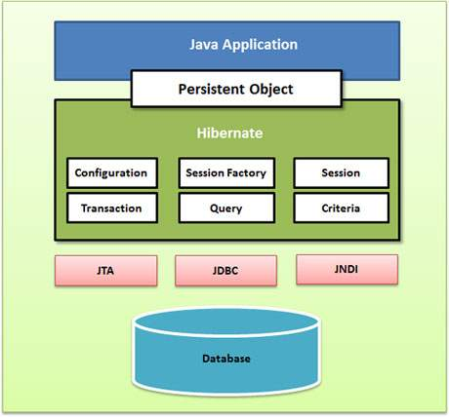

Slide 12
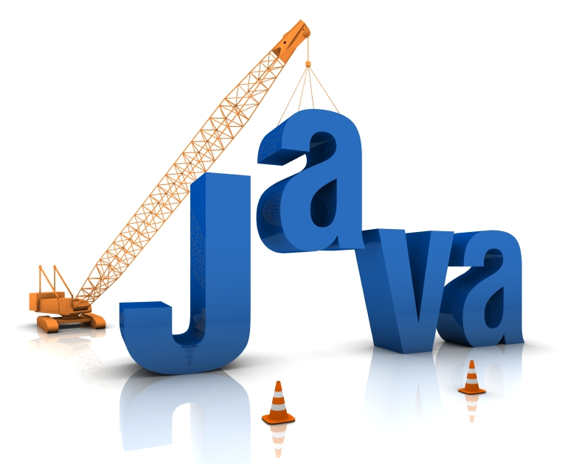
Hibernate: куди інтегрується?
Самостійні програми Java (хоча більш оптимальним є використання Java-анотацій)
Java EE (сервплети, EJB session beans)
Додаткова можливість до інших мов прорамування (наприклад: Adobe ColdFusion)
Не забудьмо про платформо-незалежність! (тепер потреба у кардинальних змінах архітектури продукту при зміні платформи залишається у минулому)

Slide 13

Hibernate: «родзинки» чи просто своєрідності?
Особливістю даного фреймворку є власна мова запитів – HQL (Hibernate Query Language). Вона дозволяє виконувати SQL-подібні запити, записані поряд з об’єктами даних Hibernate. Запити ж критеріїв надаються як об’єктно-орієнтована альтернатива до HQL.
Крім того, даний фреймворк надає можливість та відповідні засоби для автоматичної побудови запитів і вилучення даних з БД, що власне і надає продукту такі властивості, як портовність в усі SQL БД практично без змін у коді і зменшена вартість (за рахунок економії «трудогодин» програмістів на написанні SQL та JDBC коду)!

Slide 14
